Slide 1
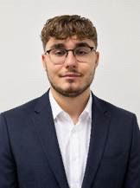
$ whoami
Kylian Grafeille
Clément
Alternant Support IT chez SIKA France
kylian@bts-sio:~
formation: BTS SIO option SISR
poste: Support IT / Réseaux
BTS SIO · Option SISR · Lycée Robert Schuman
entreprise: SIKA France
localisation: Paris, France
Notes:
Présentation : nom, formation, entreprise d'alternance.

Slide 2
// 00
Sommaire
01
Présentation personnelle
06
Synthèse des compétences de la formation
02
Parcours de formation et expériences
07
Certifications
03
Projet professionnel
08
Outils
04
Présentation de l'entreprise
09
Veille technologique
05
Compétences acquises
10
Connecte
2

Slide 3


// 01
Présentation personnelle
Profil
Centres d'intérêt
Voyages
Jeux vidéo
Nom
Pourquoi l'informatique ?
Kylian Grafeille Clément
Sorties entre amis
Âge
19 ans
J'ai découvert le fonctionnement des ordinateurs en montant et démontant des tours PC.
Des membres de ma famille qui travaillent dans le domaine m'ont également transmis cet intérêt.
Localisation
Spécialité
Paris, France
Support informatique
et
réseaux
Formation
BTS SIO option SISR
3

Slide 4
// 02
Parcours de formation
2022 – 2025
2025 – 2027
Après 2027
Bac Pro SN
BTS SIO – option SISR
Licence professionnelle
Systèmes Numériques
Lycée Robert Schuman
Lycée Robert Schuman
Alternance chez SIKA France
Poursuite d'études envisagée
École et formation pas encore choisies
Diplôme obtenu en 2025
En cours
Envisagé
4

Slide 5


// 02
Expériences professionnelles
01 Stage · Bac Pro SN – seconde
Stage
02 Stage · Bac Pro SN – première
Stage
Stagiaire — Plaine Commune
Stagiaire — Plaine Commune
Mai 2023 – juin 2023 · 2 mois
Février 2024 – avril 2024 · 3 mois
Seine-Saint-Denis, Île-de-France
Seine-Saint-Denis, Île-de-France
03 Job d'été
CDD
04 Stage · Bac Pro SN – terminale
Stage
Agent de propreté — Plaine Commune
Stagiaire — CBA Informatique Libérale
Août 2024 · 1 mois
Novembre 2024 – décembre 2024 · 2 mois
Aubervilliers, Île-de-France
Avignon, Provence-Alpes-Côte d'Azur
05 Job d'été
Intérimaire
06 Stage · BTS SIO SISR – 1re année
Stage
Agent de propreté — Plaine Commune
Stagiaire informatique — VINCI Construction
Juillet 2025 · 1 mois
Mai 2026 – juin 2026 · 2 mois
Aubervilliers, Île-de-France
Boulogne-Billancourt, Île-de-France
5

Slide 6



// 03
Projet professionnel
Pourquoi le BTS SIO SISR ?
L'option SISR (Solutions d'Infrastructure, Systèmes et Réseaux) est orientée vers les systèmes, les réseaux et les infrastructures informatiques : elle correspond directement à mon projet.
Métier envisagé
Technicien informatique
Après le BTS
J'aime l'informatique, et plus particulièrement le support informatique et les réseaux.
Je souhaite éventuellement poursuivre avec une licence professionnelle.
6

Slide 7




// 03
Compétences nécessaires au métier
Réseaux
Systèmes
Virtualisation
Support & sécurité
Réseaux
Windows 7 / 10 / 11
VMware
Gestion de parc
Adressage IP
Linux Debian
VirtualBox
Messagerie
Switchs Cisco, 3Com, Netgear
Windows Server 2022
Hyper-V
Pack Office
Routeurs D-Link, Netgear
Active Directory
Packet Tracer
Cybersécurité
Modems / ADSL
Points d'accès Wi-Fi
DHCP
DNS
7

Slide 8



// 04
Présentation de l'entreprise
SIKA FRANCE
Secteur
Localité
Effectif
BTP / industrie chimique
Le Bourget
≈ 1 200 – 1 500
collaborateurs
Activité principale
Organisation
Fabrication et développement de produits de spécialités chimiques pour le secteur du bâtiment.
Filiale française du groupe suisse Sika : une direction et différents services, dont le service informatique.
À compléter : principaux services / sites
8

Slide 9

// 04
Mon équipe et ma place
Service informatique
Direction
Ma place dans l'entreprise
Cyril Jaouen
Je suis intégré au service informatique.
J'interviens également auprès des autres services de l'entreprise pour leur apporter une assistance informatique.
Responsable / tuteur
Sylvain Negri
Alternant Support IT
Kylian Grafeille
9

Slide 10

// 05
Compétences acquises
Grâce à ma formation et à mon alternance
Réseaux
Administration système
Support informatique
Adressage IP
Configuration réseau
Diagnostic réseau
Wi-Fi
Windows
Linux
Administration des postes
Machines virtuelles
Assistance aux utilisateurs
Diagnostic
Résolution de problèmes
Installation / configuration de logiciels
Maintenance des postes
Compétences professionnelles
Travail en équipe
Autonomie
Communication
Organisation
10

Slide 11


// 06
Synthèse des compétences de la formation
Bilan des deux années de BTS SIO option SISR
Réseaux
Systèmes
Support informatique
Administration
Adressage IP, configuration et diagnostic réseau, Wi-Fi
Windows, Windows Server, Linux Debian
Assistance, diagnostic, résolution d'incidents
Active Directory, DHCP, DNS, gestion de parc
Cybersécurité
Virtualisation
Travail en équipe
Autonomie
Bonnes pratiques, sécurisation des postes et du réseau
VMware, VirtualBox, Hyper-V
Avec le service informatique et les autres services
Prise en charge et suivi des demandes
11

Slide 12

// 07
Certifications
Certification
CCNA
Cisco Certified Network Associate
Certifié
12

Slide 13



// 08
Outils
Kali Linux
Active Directory
Cisco IOS
VMware
Distribution Linux dédiée aux tests de sécurité
Gestion des utilisateurs, groupes et postes du domaine
Système des switchs et routeurs Cisco (configuration en ligne de commande)
Virtualisation de serveurs et de postes
13

Slide 14

// 09
Veille technologique
Sujet
La cybersécurité des objets connectés
Pourquoi ce sujet ?
Sources suivies
Caméras, imprimantes, badgeuses, capteurs… de plus en plus présents et souvent mal sécurisés : une porte d'entrée sur le réseau.
Lien direct avec le BTS SIO SISR et mon projet de technicien support et réseaux.
CERT-FR
RSS – Actualité CNIL
IoT Security Foundation
OWASP Gen AI Security Project
14

Slide 15
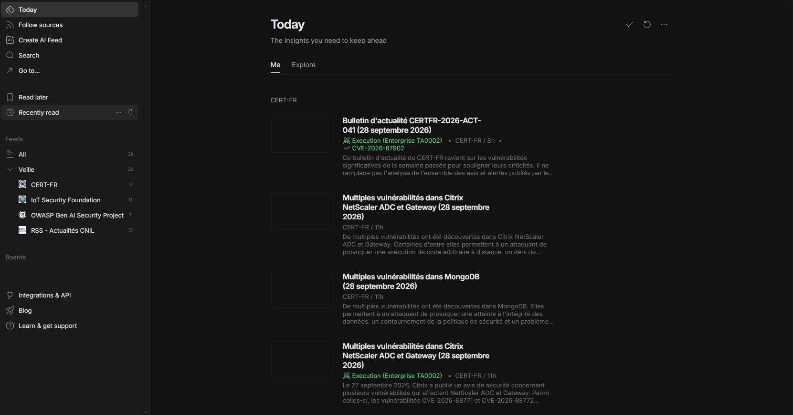

// 09
Outil de veille : Feedly
Feedly
Agrégateur de flux RSS : il regroupe au même endroit les articles de mes sources pour suivre l'actualité du sujet et conserver les articles importants.
Dossier « Veille » : 4 sources
15

Slide 16



// 09
Veille : présentation du sujet
Article marquant
Dernière avancée
Le botnet Mirai (2016)
Directive RED
Des milliers de caméras et box utilisant des mots de passe par défaut piratées pour mener une attaque DDoS massive.
Depuis le 1er août 2025, les équipements radio vendus dans l'UE doivent respecter des exigences de cybersécurité.
Nouvelle importante
Actualité récente
Cyber Resilience Act
CRA : signalement des failles
Règlement européen en vigueur depuis décembre 2024 : produits connectés sécurisés dès la conception et mis à jour.
Depuis septembre 2026, les fabricants doivent signaler les vulnérabilités activement exploitées.
16
Notes:
Remplacer ou compléter ces exemples par les articles réellement lus sur Feedly, avec leur source.

Slide 17


// 10
Connecte
Merci de votre attention
Retrouvez-moi sur :
GitHub
LinkedIn
github.com/Kaizoxxx
linkedin.com/in/kylian-grafeille-clement
17

